Slide 1
Wprowadzenie do przywództwa
Dr Paweł Szmitkowski

Slide 2
Kluczowe definicje
dowodzenie to proces, poprzez który dowódca narzuca swoją wolę i zamiary podwładnym oraz w ramach którego wspomagany przez swój sztab planuje, organizuje, koordynuje i ukierunkowuje działania podległych mu wojsk przez użycie standardowych procedur działania i wszelkich dostępnych środków przekazywania informacji.
dowodzenie to celowa działalność dowódcy i jego organów dowodzenia, która musi być realizowana w ramach jasno określonego systemu dowodzenia, zapewniającego wysoką gotowość bojową i właściwe przygotowanie wojsk do jak najlepszego osiągnięcia celu walki (bitwy, operacji)
Dowodzenie to nie tylko przywilej, ale również obowiązek i odpowiedzialność
za podwładnych.

Slide 3
Kluczowe definicje
Przywództwo: 1) przewodzenie jakiejś grupie ludzi; 2) umiejętność inspirowania, przekonywania i wsparcia dla tych, którzy są niezbędni do realizacji celów grupy, organizacji, fi rmy34; 3) spontaniczna zdolność wpływania na postępowanie innych osób, nie- koniecznie podwładnych, w kierunku realizacji zadań35; 4) jest procesem inspirowania innych do ciężkiej pracy, prowadzącej do wykonywania ważnych zadań36.
przywództwo to umiejętność inspirowania, przekonywania i wsparcia dla tych, którzy są niezbędni do realizacji celów grupy, organizacji, firmy
przywództwo to spontaniczna zdolność wpływania na postępowania innych osób, niekoniecznie podwładnych, w kierunku realizacji zadań

Slide 4
Świadomy przywódca musi zdawać sobie sprawę, że jego pozycja jest umiejscowiona w określonym i burzliwym otoczeniu, a jego przywództwo warunkują cztery zasadnicze elementy:
• zasoby ludzkie (przywództwo nierozerwalnie łączy się z ludźmi jako uczestnikami i sympatykami organizacji, na nich oparte są podstawy funkcjonowania organizacji, a od ich zaangażowania, wsparcia oraz akceptacji pozycji przywódcy w dużej mierze zależy skuteczność podejmowanych działań),
• wartości (przywództwu towarzyszą określone wartości, które wyznaczają ludzkie postawy i zachowania w organizacji, wpływają na kształtowanie się kultury organizacji),
• nierówny podział władzy (z pozycją przywódcy łączy się nierozerwalnie nierówny podział władzy pomiędzy nim, jego zwolennikami a pozostałymi osobami w organizacji, które nie zawsze akceptują przywódcę; osoby o wygórowanych ambicjach, mogą czuć się niedowartościowane lub pomijanie w systemie motywacyjnym i rozwoju zawodowym, co w konsekwencji może być przyczyną sytuacji konfliktowych),
• umiejętność korzystania z władzy (osoby stojące na czele grup muszą posiadać umiejętność selektywnego i adekwatnego do sytuacji wykorzystywania posiadanej władzy tak, aby elastycznie reagować na zachodzące zmiany i rozwiązywać sytuacje konfliktowe, które są nieuniknione w każdej, nawet najmniejszej grupie ludzi).

Slide 5
Leksykon zarządzania wyszczególnia dwa zasadnicze rodzaje przywództwa:
• przywództwo charyzmatyczne: nastawione na realizowanie wartości, dalekosiężnych celów (atrakcyjnych organizacyjnie i społecznie), zawartych w lansowanej wizji i misji, wywołujące silne więzi emocjonalne między charyzmatykiem a jego zwolennikami,
• superprzywództwo: nastawione na przydawanie władzy zwolennikom, ich emancypowanie i pobudzanie do samokierowania.
Z kolei J. R. Schermerhorn wymienia trzy rodzaje przywództwa:
• charyzmatyczne (nawiązanie z podwładnymi szczególnych relacji i inspirowanie ich w nadzwyczajny sposób),
• transformacyjne (inspirujące, doprowadzające ludzi do większych osiągnięć w dążeniu do wysokiej efektywności),
• transakcyjne (kierowanie wysiłkami innych poprzez zadania, nagrody i struktury).

Slide 7
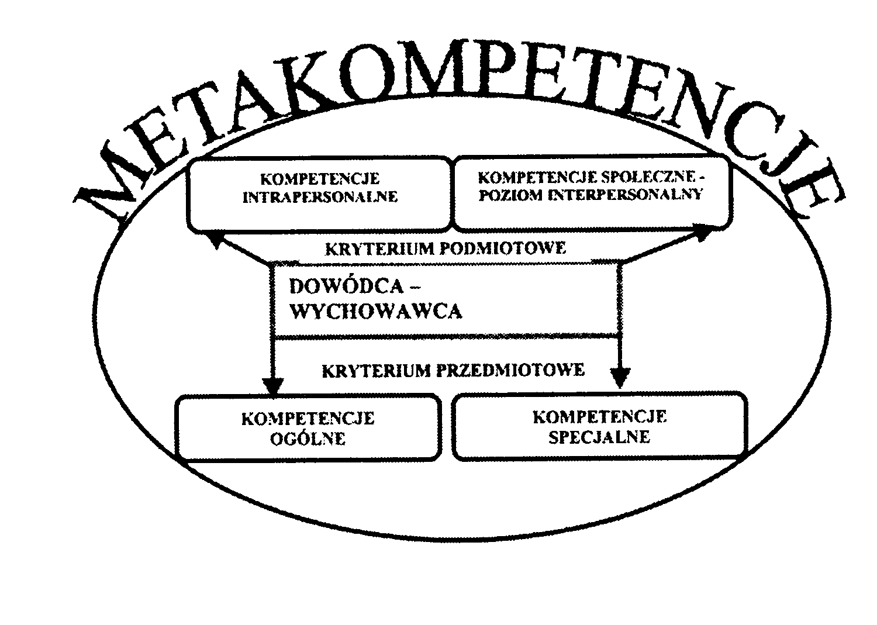

Slide 8
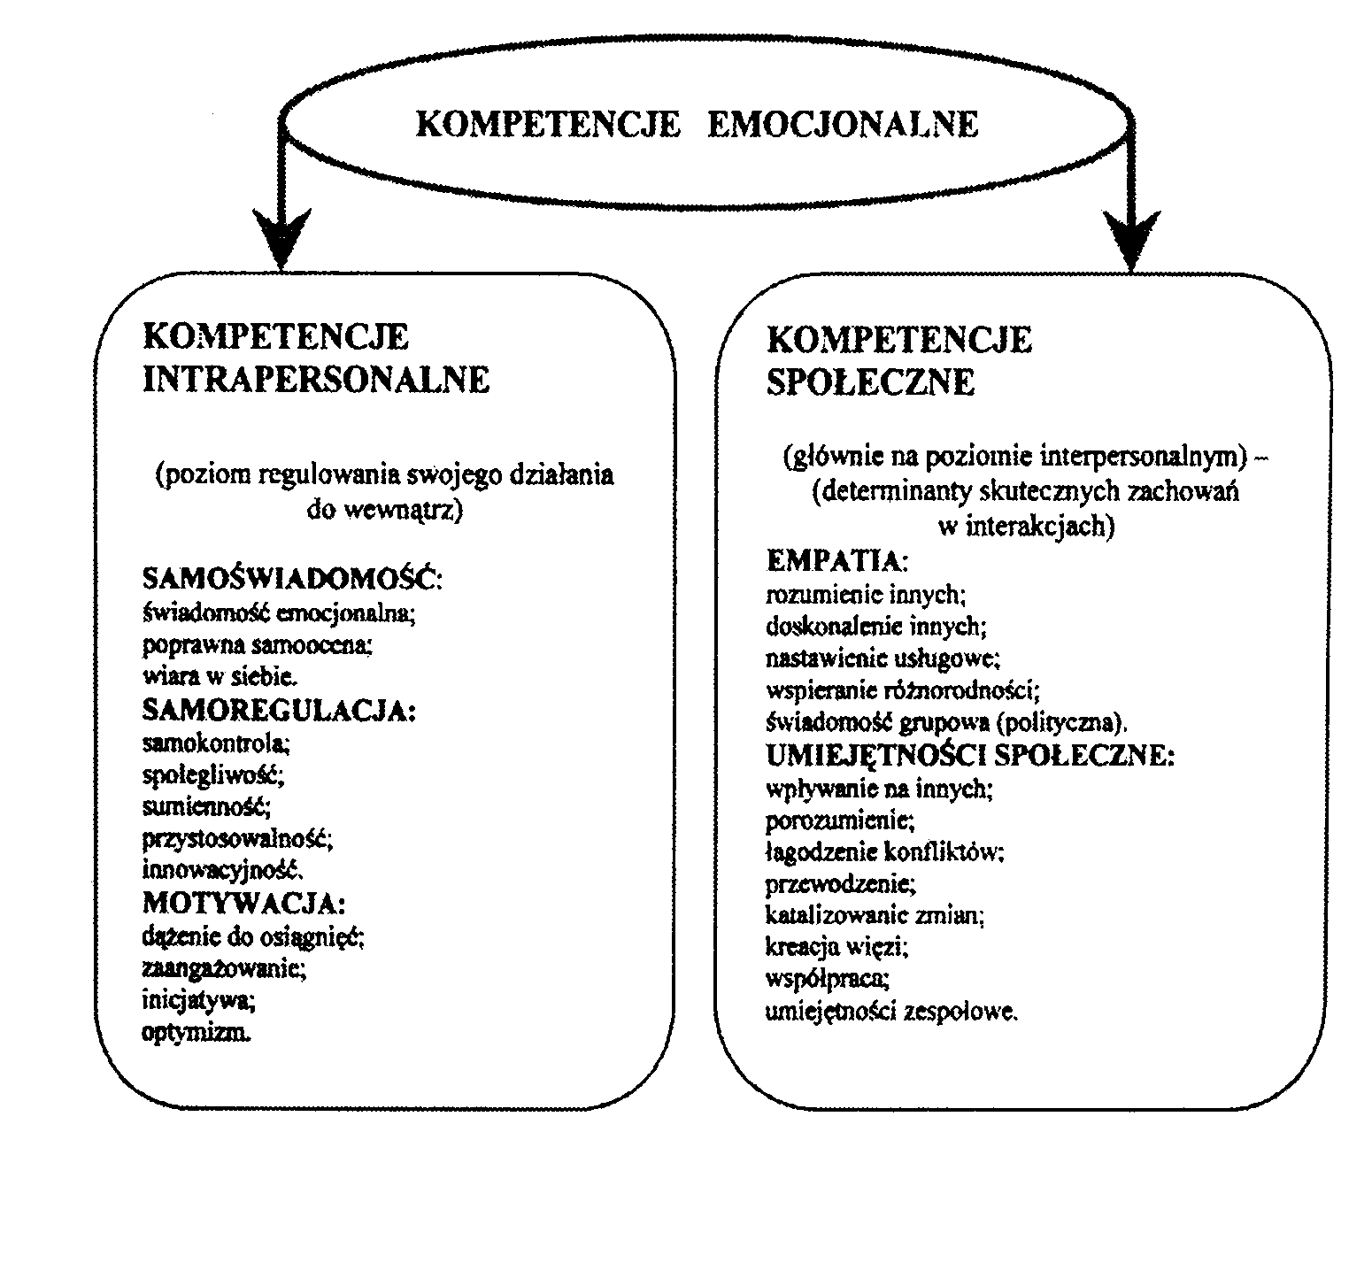

Slide 9
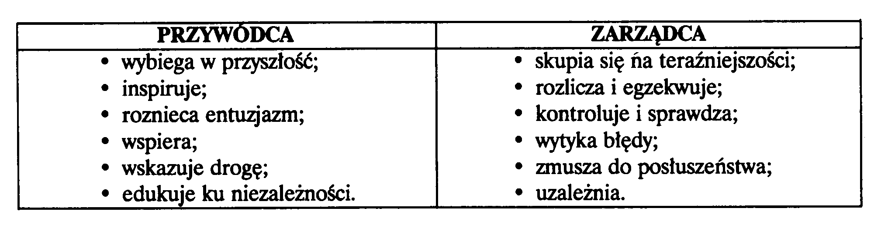

Slide 11
Autorytet: (łac. auctoritas – wzór) ogólnie uznana czyjaś powaga, wpływ, znaczenie. Zespół różnorodnych właściwości, a zwłaszcza poważanie, jakim darzony jest człowiek, np. w grupie, środowisku pracy, które skłania, bez nakazu i strachu przed sankcjami, do pod- porządkowania się jego nakazom, zakazom, opiniom. Wyróżnia się m. in. następujące rodzaje autorytetów: osobisty, rzeczywisty, formalny, naukowy, zawodowy. Ponadto wskazuje się także na autorytet instytucji, funkcji, stanowiska. Autorytet stwarza możliwość kierowania innymi ludźmi. Podporządkowanie się człowiekowi pełniącemu rolę autorytetu wynika z pozytywnej oceny cech osobowości, a nie obawy przed karą

Slide 12
Charyzma: w potocznym rozumieniu: szczególny dar, nieokreślony zestaw wyjątkowych walorów i umiejętności indywidualnych, który sprawia, że dana osoba uzyskuje i utrzymuje wysoki autorytet społeczny, zawodowy, polityczny itp. oraz możliwość skutecznego oddziaływania przywódczego, władczego, wywierania wpływu na zachowanie i myślenie innych ludzi. Charyzma jest istotnym źródłem legitymizującym możliwość sprawowania władzy państwowej, zawodowej, politycznej, religijnej. W zależności od jej zasięgu można rozróżnić charyzmę lokalną, regionalną, etniczną, narodową, międzynarodową, globalną. Istotnym warunkiem charyzmy jest występowanie interakcji między wyrazistą, przyciągającą osobowością lidera i grupą społeczną.

